Slide 1
APRESENTAÇÃO DO SISTEMA
Sistema de Controle
da Unidade Socioeducativa
Visão integrada do acompanhamento, das atividades e da rotina da unidade.
Roteiro de demonstração
Painel geral • Perfil • Atividades • Registros • Relatórios
visão integrada
estrutura visual inspirada na interface
Sistema de Controle da Unidade Socioeducativa
01

Slide 2
01 • VISÃO GERAL
A rotina da unidade em um único lugar
A demonstração parte do panorama e chega ao detalhe de cada socioeducando.
A lógica da apresentação
01
02
03
04
Visão do dia
Acompanhamento
Gestão
Decisão
Indicadores, alertas e atividades.
Perfil, agenda e histórico.
Cursos, oficinas e saídas.
Filtros, relatórios e pendências.
Mensagem central
O registro orienta o próximo atendimento.
Sistema de Controle da Unidade Socioeducativa
02

Slide 3
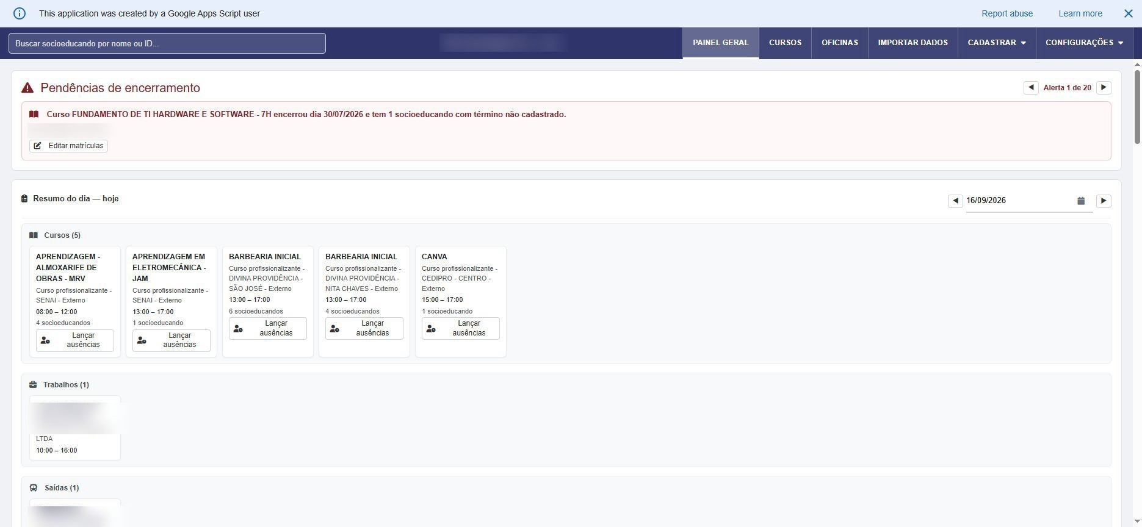
02 • PAINEL GERAL
O painel mostra o que merece atenção hoje
Indicadores, contexto do dia e pendências acionáveis.
CAPTURA REAL
1
Indicadores
Totais da unidade e cursos em andamento.
2
Resumo do dia
Atendimentos, saídas, oficinas e alertas.
3
Equipe e prioridades
Pills de equipe e atividades críticas.
4
Ação rápida
Clique no item e abra o detalhe.
Sistema de Controle da Unidade Socioeducativa
03

Slide 4
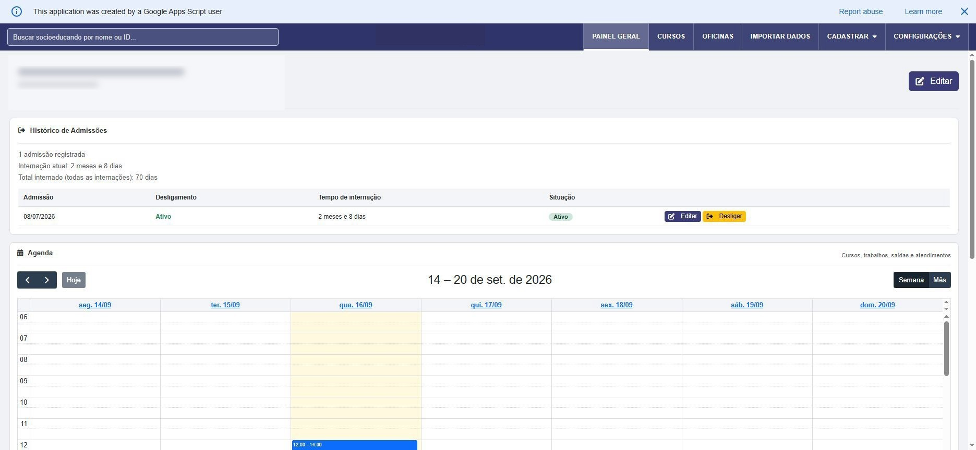
03 • ACOMPANHAMENTO
O perfil transforma histórico em contexto
Agenda, admissões, familiares, equipe, documentos e registros em abas.
CAPTURA REAL
1
Agenda visual
Cursos, trabalho, saídas e atendimentos.
2
Contexto
Admissões, familiares, equipe e documentos.
3
Histórico
Registros organizados por tipo.
Complemento: abas Familiares e Documentos
Sistema de Controle da Unidade Socioeducativa
04

Slide 5
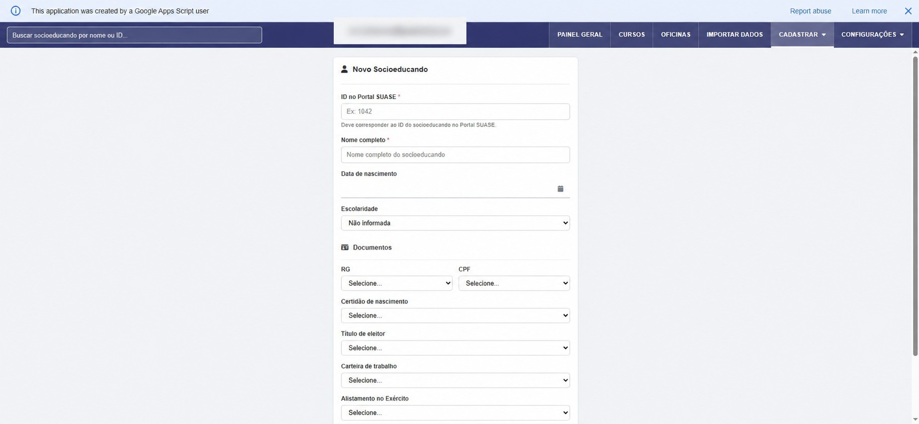
04 • CADASTRO
Cadastro e readmissão preservam o histórico
A pessoa, o vínculo e cada ciclo de internação ficam separados.
CAPTURA REAL
1
Admissão
Data obrigatória e não futura.
2
Readmissão
Reaproveita o cadastro e cria novo ciclo.
3
Integridade
Evita duplicidade e retrocesso de datas.
Pessoa → vínculo → ciclo de internação
Sistema de Controle da Unidade Socioeducativa
05

Slide 6
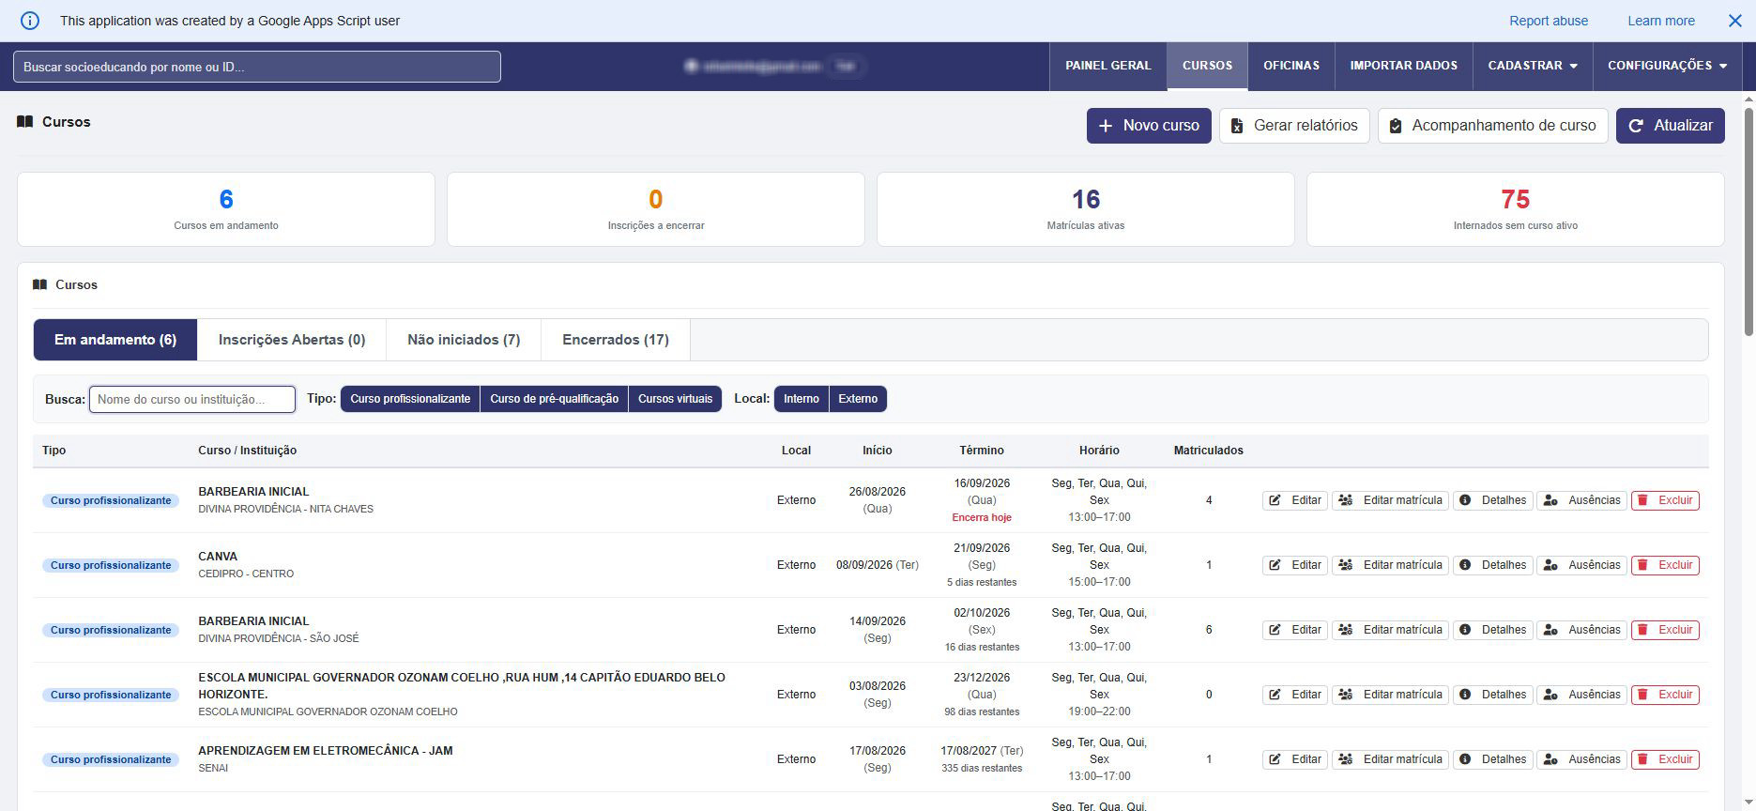
05 • CURSOS
Cursos organizam ciclo, status e ocupação
Planejamento, matrículas, acompanhamento e conclusão em uma única página.
CAPTURA REAL
1
Quatro visões
Em andamento, abertas, não iniciados e encerrados.
2
Filtros
Tipo, local, instituição e busca.
3
Matrícula em lote
Interessado ou matriculado.
4
Conclusão
Término, desistência e certificado.
Sistema de Controle da Unidade Socioeducativa
06

Slide 7
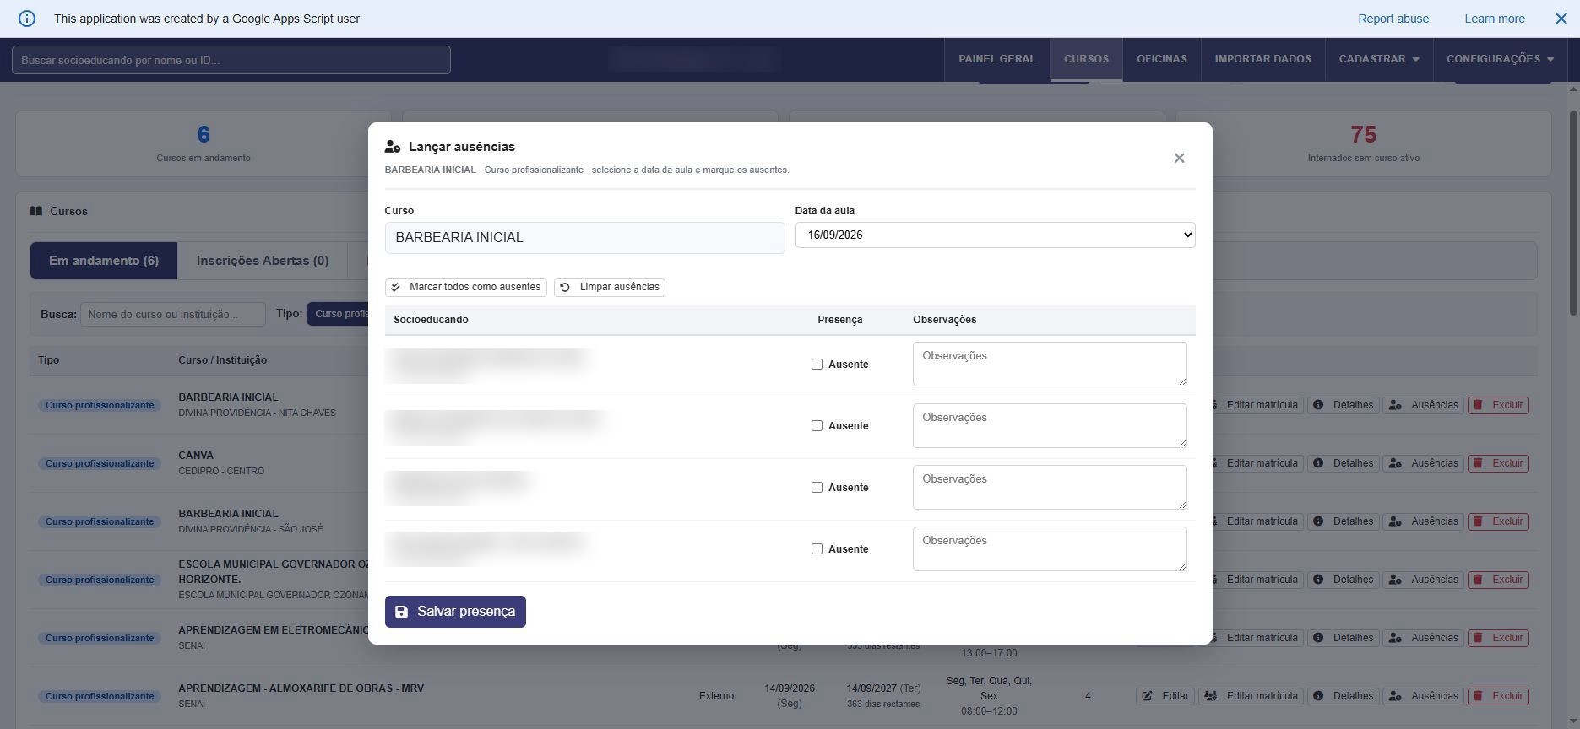
06 • FREQUÊNCIA
A presença é lançada por curso, dia e pessoa
Agenda e página de cursos oferecem caminhos complementares.
CAPTURA REAL
Também disponível
Calendário
Ausência e observação por pessoa.
Histórico mensal
Consulta e exportação XLSX.
Relatórios
Geral, por curso e específico.
Sistema de Controle da Unidade Socioeducativa
07

Slide 8
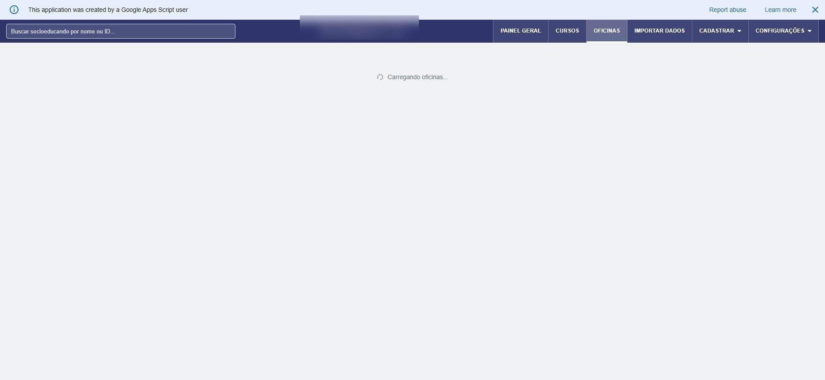
07 • OFICINAS
Oficinas combinam evento coletivo e participação individual
Um evento envolve várias pessoas, mas a realização é acompanhada por matrícula.
CAPTURA REAL
1
Cadastro em lote
Nome, tipo, responsável e participantes.
2
Realização
Sim ou não por participante.
3
Agenda segura
Valida conflitos com outros eventos.
Sistema de Controle da Unidade Socioeducativa
08

Slide 9
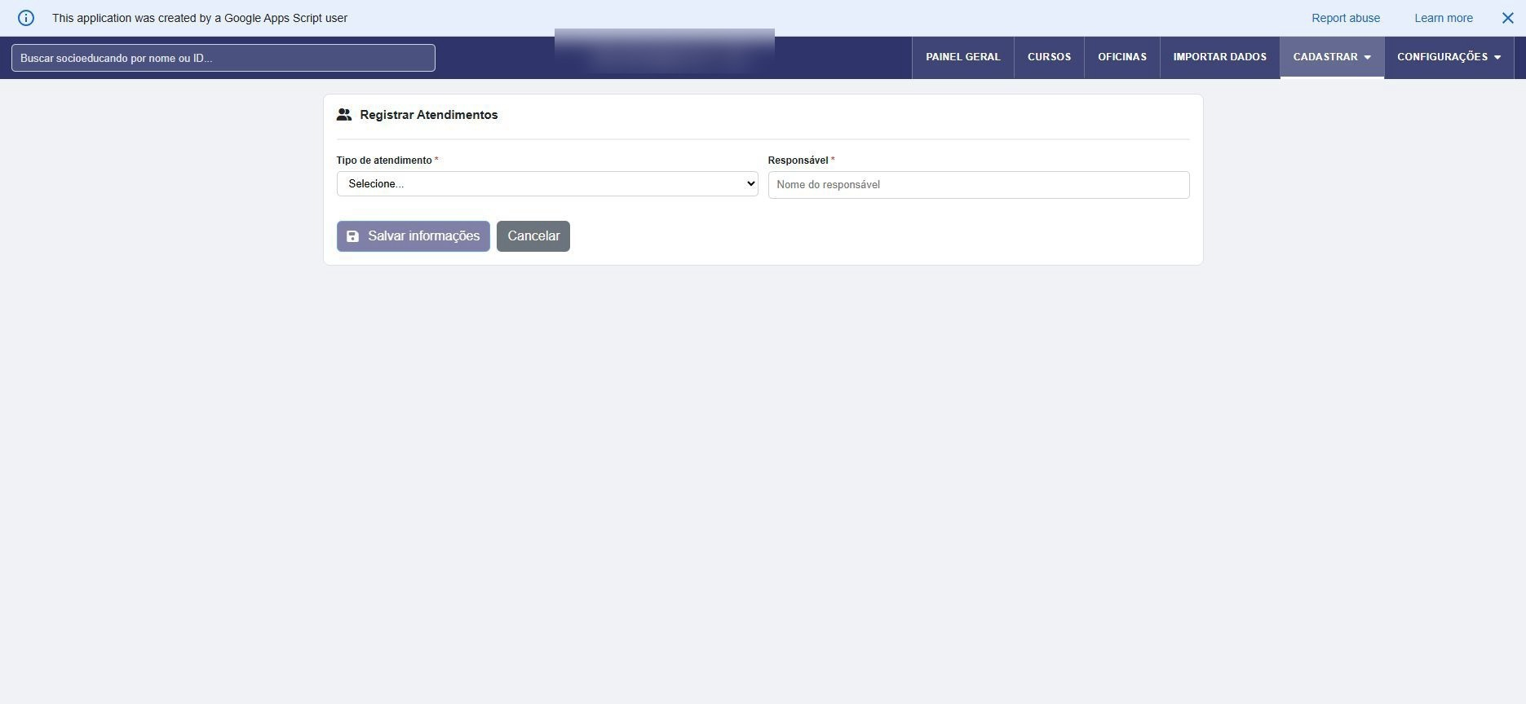
08 • ROTINA MULTIPROFISSIONAL
Cada registro alimenta o acompanhamento
A rotina coletiva e individual fica rastreável no perfil.
CAPTURA REAL
Fluxos conectados
Atendimento
Motivo e reposição encadeada.
Trabalho
Vínculo, empresa e horário.
Visita territorial
Técnico e encaminhamentos.
Familiares
Cards e pessoa principal.
Sistema de Controle da Unidade Socioeducativa
09

Slide 10
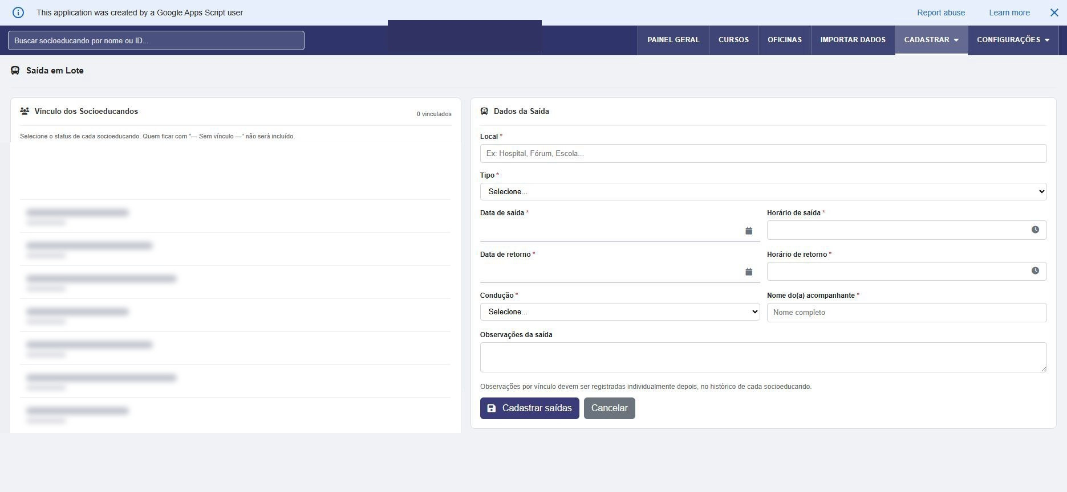
09 • SAÍDAS
Saídas têm planejamento, retorno e validação
O retorno individual não se confunde com a previsão de volta do evento.
CAPTURA REAL
1
Status do evento
Prevista, realizada ou cancelada.
2
Retorno
Pendências aparecem no painel.
3
Conflitos
Cruza cursos, oficinas e atendimentos.
Revisar horários antes de salvar
Sistema de Controle da Unidade Socioeducativa
10

Slide 11
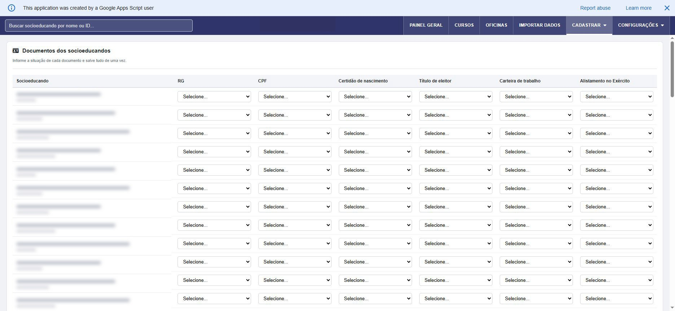
10 • DOCUMENTOS
Documentos ficam visíveis e atualizáveis em lote
A tela reúne seis documentos pessoais e uma ação única de salvamento.
CAPTURA REAL
1
Seis documentos
RG, CPF e demais documentos.
2
Atualização em lote
Vários registros na mesma tela.
3
Salvar uma vez
Revisão antes de confirmar.
Sistema de Controle da Unidade Socioeducativa
11

Slide 12
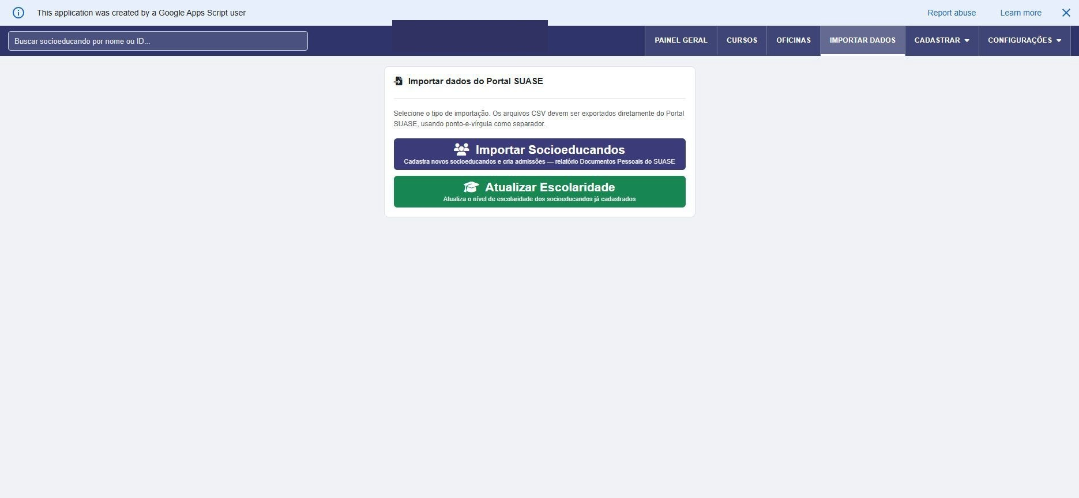
11 • IMPORTAÇÃO
Importar dados reduz trabalho repetitivo
O sistema oferece dois fluxos e orienta a origem dos arquivos CSV.
CAPTURA REAL
1
Novos cadastros
Cria socioeducandos e admissões.
2
Escolaridade
Atualiza quem já está cadastrado.
3
Prévia e origem
CSV exportado diretamente do Portal.
Sistema de Controle da Unidade Socioeducativa
12

Slide 13
12 • RELATÓRIOS
Relatórios transformam registros em acompanhamento
A página Cursos concentra exportações e visões de acompanhamento.
CAPTURA REAL
1
Visão geral
Panorama dos cursos cadastrados.
2
Por curso
Acompanhamento de uma turma.
3
Exportação
Relatórios em XLSX.
Sistema de Controle da Unidade Socioeducativa
13

Slide 14
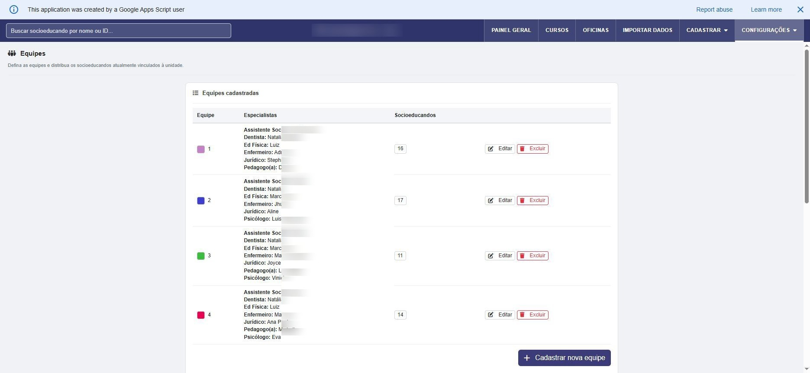
13 • GOVERNANÇA
Equipes tornam a responsabilidade visível
Especialidades, profissionais e distribuição aparecem no sistema inteiro.
CAPTURA REAL
1
Especialidades
Catálogo editável de responsáveis.
2
Equipes
Nome, cor e especialistas.
3
Distribuição
Busca por nome, ID ou equipe.
A informação reaparece no Painel e no Perfil.
Sistema de Controle da Unidade Socioeducativa
14

Slide 15
FECHAMENTO
Uma demonstração simples para mostrar o valor do sistema
Comece no painel. Entre em um perfil. Mostre a atividade. Termine com a decisão.
1
2
3
4
Painel
Perfil
Operação
Gestão
O que merece atenção?
Quem precisa de contexto?
O que foi feito?
Que decisão fica fácil?
Próximo passo: ensaiar uma demonstração de 5 a 7 minutos.
Sistema de Controle da Unidade Socioeducativa
15

